Slide 1

ΣΧΕΔΙΑΣΜΟΣ,ΥΛΟΠΟΙΗΣΗ ΚΑΙ ΑΠΟΤΙΜΗΣΗ ΜΙΑΣ ΟΛΟΚΛΗΡΩΜΕΝΗΣ ΠΑΡΕΜΒΑΣΗΣ ΣΥΜΠΛΗΡΩΜΑΤΙΚΗΣ ΕΞ ΑΠΟΣΤΑΣΕΩΣ ΕΚΠΑΙΔΕΥΣΗΣ ΓΙΑ ΤΗ ΓΝΩΡΙΜΙΑ ΤΗΣ ΠΟΛΙΤΙΣΤΙΚΗΣ ΚΛΗΡΟΝΟΜΙΑΣ ΣΕ ΜΑΘΗΤΕΣ ΣΤ΄ ΔΗΜΟΤΙΚΟΥ:
Η ΠΕΡΙΠΤΩΣΗ ΤΟΥ ΛΑΟΓΡΑΦΙΚΟΥ ΜΟΥΣΕΙΟΥ ΑΜΝΑΤΟΥ
Πρόγραμμα Μεταπτυχιακών Σπουδών:
«Επιστήμες της Αγωγής - Εξ Αποστάσεως Εκπαίδευση με την χρήση των ΤΠΕ (e-Learning)»
Μπριλάκη Παγώνα
Επιτροπή Κρίσης ΔΕ
Συν-Επιβλέπων Καθηγητής:
Χαλκιαδάκης Εμμανουήλ
Διδάσκων (ΕΔΙΠ) Πανεπιστημίου Κρήτης
Επιβλέπων Καθηγητής: Καρβούνης Λάμπρος Διδάκτωρ Π.Τ.Δ.Ε. Πανεπιστημίου Κρήτης |  | Συν-Επιβλέπουσα Καθηγήτρια
Τρούλη Σοφία
Επ. Καθηγήτρια Πανεπιστημίου Κρήτης
Ρέθυμνο, 2025

Slide 2


Ευχαριστίες
Στον κ. Καρβούνη Λάμπρο για την πολύτιμη καθοδήγηση και την αμέριστη υποστήριξή του καθ’ όλη τη διάρκεια της εκπόνησης της διπλωματικής μου εργασίας αλλά και για την εμπιστοσύνη που μου έδειξε ως Προϊστάμενος της Α/θμιας Εκπαίδευσης Ρεθύμνου συμβάλλοντας καθοριστικά στην ολοκλήρωση της παρέμβασής μου στο Δημοτικό Σχολείο Άδελε.
Στην κα Τρούλλη Σοφία και στον κ. Χαλκιαδάκη Εμμανουήλ, συν- επιβλέποντες της διπλωματικής εργασίας μου
Στον κ. Γιώργο Φλουρή, διευθυντή του Δημοτικού Σχολείου Άδελε
Στον κ. Δημήτρη Βαρελά, δάσκαλο της ΣΤ΄τάξης και τους μαθητές του ΣΤ2
Στον κ. Γιώργο Κανακάκη, πρόεδρο της κοινότητας Αμνάτου
Στον κ. Κώστα Γιαννενάκη
Στην ομάδα μου ¨Τρείς και η κουκουβάγια¨
Στους γονείς μου, το σύζυγο μου και τα παιδιά μου

Slide 3

Σκοπός
Σκοπός της παρούσας διπλωματικής εργασίας είναι ο σχεδιασμός, η υλοποίηση και η αποτίμηση πολυμορφικού εκπαιδευτικού υλικού που αξιοποιεί τη μεθοδολογία της εξ αποστάσεως εκπαίδευσης και ενσωματώνει εφαρμογές επαυξημένης πραγματικότητας για τη γνωριμία της πολιτιστικής κληρονομιάς σε μαθητές ΣΤ΄ Δημοτικού, με σημείο αναφοράς την εξερεύνηση του Λαογραφικού Μουσείου Αμνάτου.

Slide 4
Συνεισφορά της Δ.Ε
Εμπλουτισμός της διδασκαλίας της πολιτιστικής κληρονομιάς με πολυμορφικό Ε.Υ βασισμένο στις αρχές της ΕξΑΕ.
1
2
Αξιολόγηση της συμπληρωτικής ΕξΑΕ στη διδασκαλία της πολιτιστικής κληρονομιάς
4
3
Αξιολόγηση της αποτελεσματικότητας των παιχνιδιών επαυξημένης πραγματικότητας σε πολιτισμικούς χώρους.
Προαγωγή της πολιτιστικής κληρονομιάς

Slide 5


Ερευνητικά Ερωτήματα
Αξιολόγηση του Ε.Υ (Ειδικοί)
Το εκπαιδευτικό υλικό συμμορφώνεται με τις αρχές και τη μεθοδολογία της εξ αποστάσεως εκπαίδευσης;
Το εκπαιδευτικό υλικό έχει δημιουργηθεί σύμφωνα με τις αρχές της πολυμεσικής μάθησης;
Αξιολόγηση του Ε.Υ (Mαθητές)
Ποιες είναι οι απόψεις των μαθητών γι΄ αυτή τη μορφή διδασκαλίας στη γνωριμία της πολιτιστικής κληρονομιάς;
Ποιες είναι οι στάσεις των μαθητών όσον αφορά την ευχρηστία του συγκεκριμένου εκπαιδευτικού υλικού;
Ποια είναι τα μειονεκτήματα και οι αστοχίες του εκπαιδευτικού υλικού;
Ποιοι είναι οι τρόποι βελτίωσης του εκπαιδευτικού υλικού;

Slide 6

Ερευνητικά Ερωτήματα
Αξιολόγηση του παιχνιδιού (Mαθητές)
Ποιες είναι οι απόψεις των μαθητών ως προς την προσβασιμότητα και ευχριστία του παιχνιδιού επαυξημένης πραγματικότητας;
Ποια είναι τρια πλεονεκτήματα του παιχνιδιού επαυξημένης πραγματικότητας;
Ποια είναι τρια μειονεκτήματα του παιχνιδιού επαυξημένης πραγματικότητας;
Υπάρχουν προτάσεις βελτίωσης του παιχνιδιού επαυξημένης πραγματικότητας;
Ποιες είναι οι απόψεις των μαθητών για το παιχνίδι επαυξημένης πραγματικότητας ως νέο εκπαιδευτικό εργαλείο για τη γνωριμία της πολιτιστικής κληρονομιάς;

Slide 7


Δομή της Παρουσίασης
ΘΕΩΡΗΤΙΚΟ
ΠΛΑΙΣΙΟ
ΠΑΡΑΓΟΜΕΝΟ
Ε.Υ
ΜΕΘΟΔΟΛΟΓΙΑ
ΈΡΕΥΝΑΣ
ΑΠΟΤΕΛΕΣΜΑΤΑ
ΈΡΕΥΝΑΣ
ΣΥΜΠΕΡΑΣΜΑΤΑ /
ΣΥΣΧΕΤΙΣΕΙΣ
ΠΕΡΙΟΡΙΣΜΟΙ /
ΠΡΟΤΑΣΕΙΣ

Slide 8

Θεωρητικό Πλαίσιο 1/3
Η Eξ Aποστάσεως Eκπαίδευση
Εστιάζει στην αυτονομία του μαθητή.
Η ποιότητα αυτής της εκπαίδευσης με κεντρική ιδέα την πολυμορφικότητα εξασφαλίζεται μέσα από την πληθώρα διαφόρων εκπαιδευτικών μέσων και τον πλουραλισμό σε επίπεδο αρχών μάθησης.(Λιοναράκης, 2001)
Συμπληρωματική Σχολική εξ Αποστάσεως Εκπαίδευση
Μάθηση από απόσταση, είτε αυτοδύναμα, είτε συμπληρωματικά σε συνδυασμό με το συμβατό σύστημα εκπαίδευσης.(Βασάλα, 2005)
Ενισχύει τη μάθηση που γίνεται στο σχολείο, δίνοντας στους μαθητές ευελιξία στον χρόνο, στον χώρο και στον ρυθμό της μελέτης τους.(Αναστασιάδης, 2017)

Slide 9
Θεωρητικό Πλαίσιο 2/3
Το Εκπαιδευτικό Υλικό
Είναι ο κύριος μοχλός της εκπαιδευτικής διαδικασίας.(Λιοναράκης, 2001)
Δάσκαλος σε επιφυλακή.(Μανούσου, 2008)
Πρέπει να λαμβάνει υπόψη την ομάδα στόχο, τα μαθησιακά αποτελέσματα, τις αρχές μάθησης και τα κατάλληλα μέσα.(Αναστασιάδης, 2017)
Παιχνίδι Επαυξημένης Πραγματικότητας
Λειτουργεί ως κίνητρο και ως πόλος έλξης για τους μαθητές. (Αναστασιάδης, Βαρθαλίτης & Κοτρώνης, 2019)
Αναπτύσσει δεξιότητες - Ενισχύει τη γνώση και τη συνεργασία. (Παναγιώτης Τσιαβός, Αλιβίζος Σοφός, 2019).
Δημιουργεί θετικές εμπειρίες μέσω της εξερεύνησης σε πραγματικό χρόνο. (Σιάκας, 2016;Schweibenz, 2019;Πήλιουρας, Νιάρχου & Μαγαλιού, 2020)

Slide 10
Θεωρητικό Πλαίσιο 3/3
Πολιτιστική Κληρονομιά ως Γνωστικό Αντικείμενο
Η εκπαίδευση της καλλιεργεί την κοινωνική ευαισθητοποίηση, το σεβασμό και την αποδοχή της πολιτισμικής διαφορετικότητας.(Παναγιωτοπούλου, 2014)
Μέσα από βιωματικές δράσεις, οι μαθητές μαθαίνουν να την εκτιμούν και να κατανοούν την αξία της ενισχύοντας τη συμβολή τους στη διατήρηση και τη προστασία της. (Mortara et al., 2014; Alivizatou-Barakou et al., 2017; Luigini et al., 2020)
Λαογραφικά Μουσεία
Θεμελιώδεις φορείς διατήρησης και προώθησης της πολιτιστικής κληρονομιάς (Νιτσιάκος, Δρίνης & Ποτηρόπουλος, 2022).
Αποτελούν άτυπη μορφή μάθησης (Φιλιππουπολίτη, 2015)
Μπορεί να διαμορφωθεί η μουσειακή μάθηση με τη συμμετοχή μαθητών σε δράσεις που πραγματοποιούνται σε μουσειακούς χώρους (Νικονάνου, 2010)

Slide 11

Παραγόμενο Ε.Υ
Σκοπός
Ο σκοπός του εκπαιδευτικού υλικού είναι να βοηθήσει τους μαθητές να γνωρίσουν και να κατανοήσουν την πολιτιστική κληρονομιά καθώς και τη σημασία της διατήρησής της.
Το εκπαιδευτικό υλικό αποτελείται από τις εξής ενότητες:
1η Διδακτική Ενότητα: Πολιτιστική Κληρονομιά
2η Διδακτική Ενότητα: Λαογραφικό Μουσείο
3η Διδακτική Ενότητα: Το Λαογραφικό Μουσείο Αμνάτου
4η Διδακτική Ενότητα: Εξερευνώντας το Λαογραφικό Μουσείο Αμνάτου με κινητές συσκευές

Slide 12
Αρχές Σχεδιασμού του Ε.Υ
Αρχές πολυμεσικής θεωρίας
του Mayer
Τυπολογία
West - Λιοναράκης
Αρχές σχεδιασμού
Σπανακά - Λιοναράκης
Βασικές αρχές σχεδιασμού εξαε του Holmberg

Slide 13









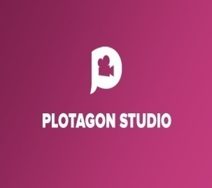



Εργαλεία που χρησιμοποιήθηκαν στο Ε.Υ
01
02
03
Sample Headline
Sample Headline
Sample Headline
12
04
Sample Headline
Sample Headline
11
05
Sample Headline
Sample Headline
10
06
Sample Headline
Sample Headline
09
08
07
Sample Headline
Sample Headline
Sample Headline

Slide 14

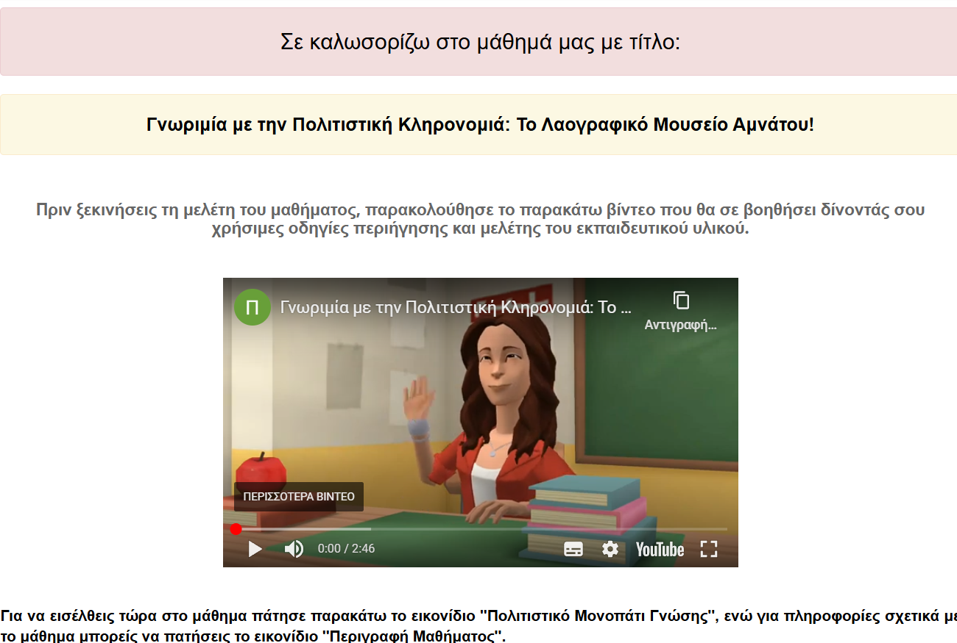
Παρουσίαση του Eκπαιδευτικού Yλικού
Η είσοδος στο μάθημα

Slide 15

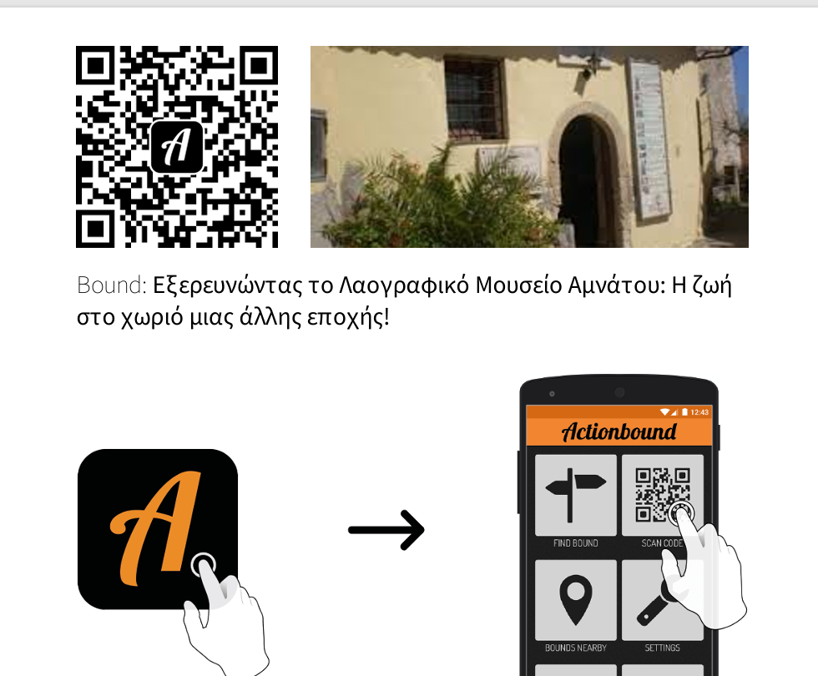


Το Παιχνίδι
Τίτλος: “Εξερευνώντας το Λαογραφικό Μουσείο Αμνάτου: Η ζωή στο χωριό μιας άλλης εποχής”.
2 πληροφορίες
9 κουίζ
12 αποστολές

Slide 16
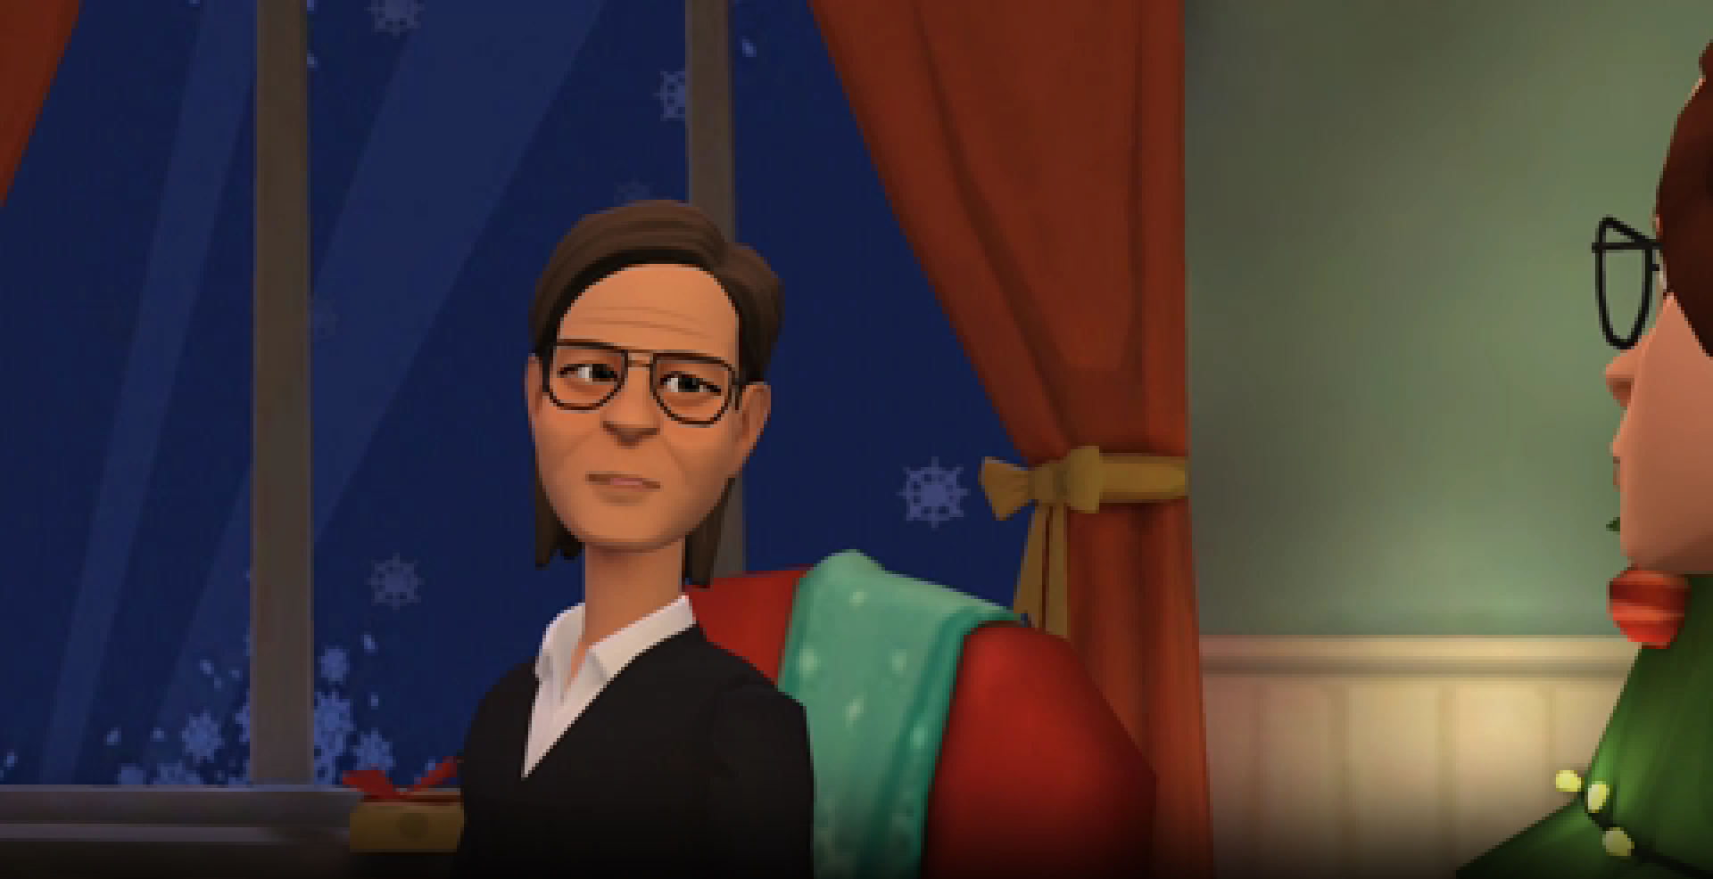
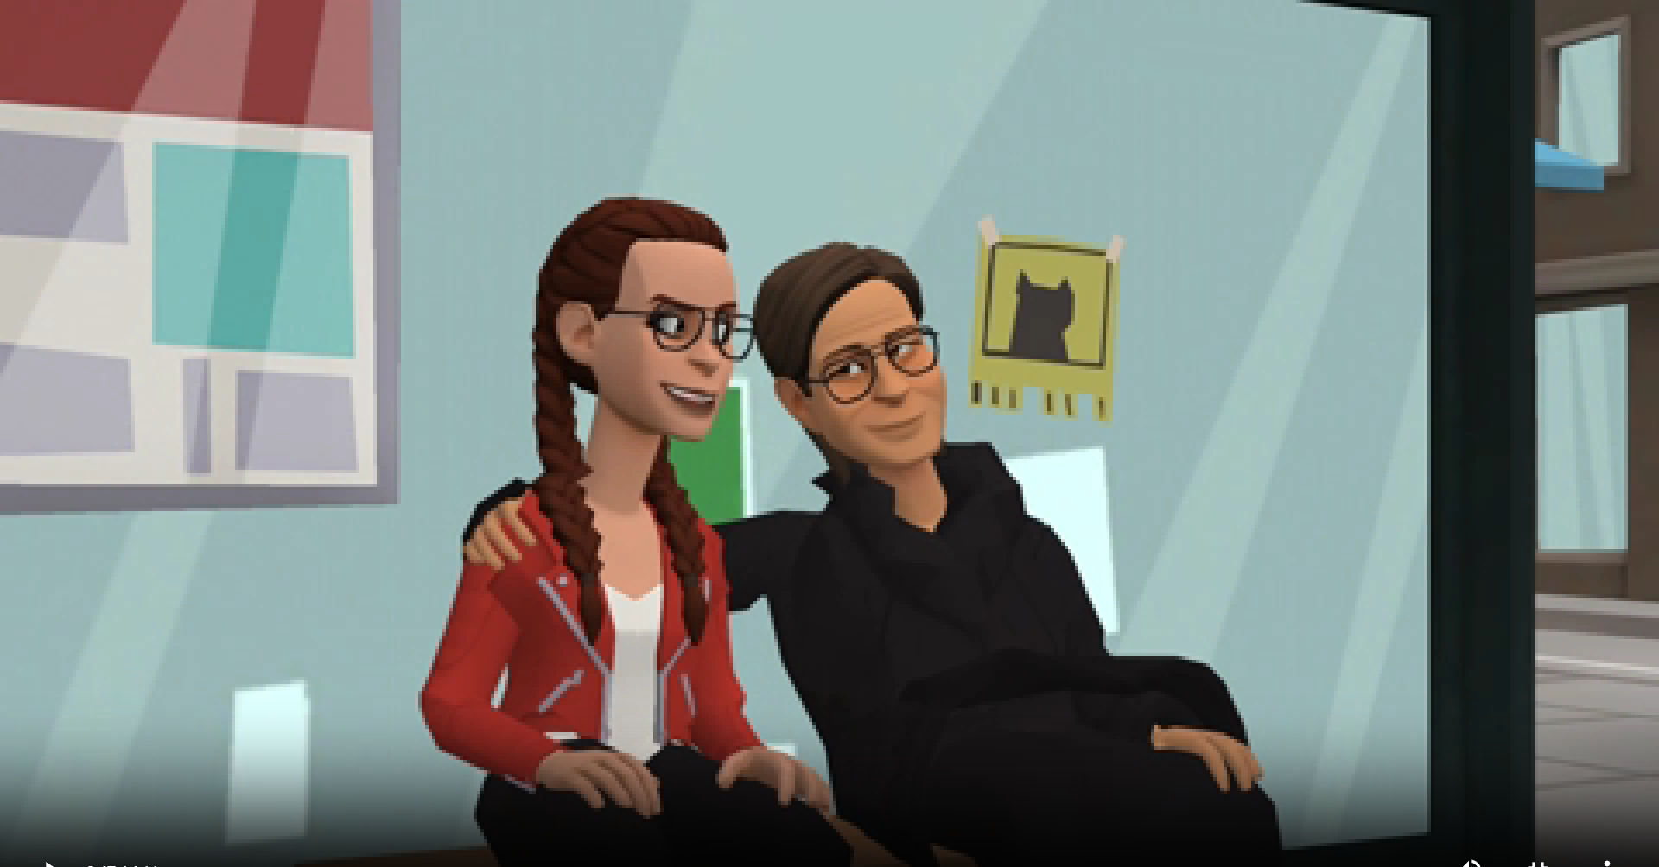
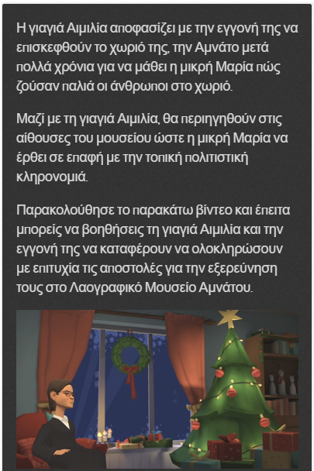
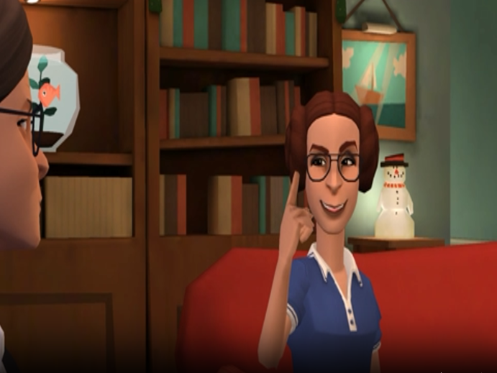
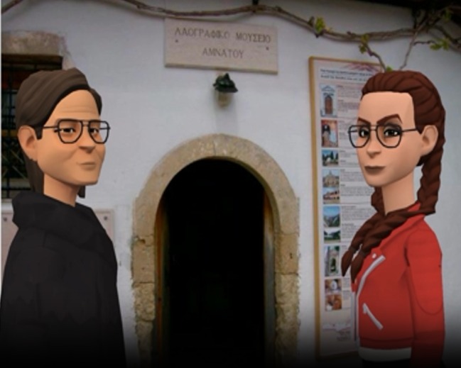
Εισαγωγικό Βίντεο στο Παιχνίδι

Slide 17
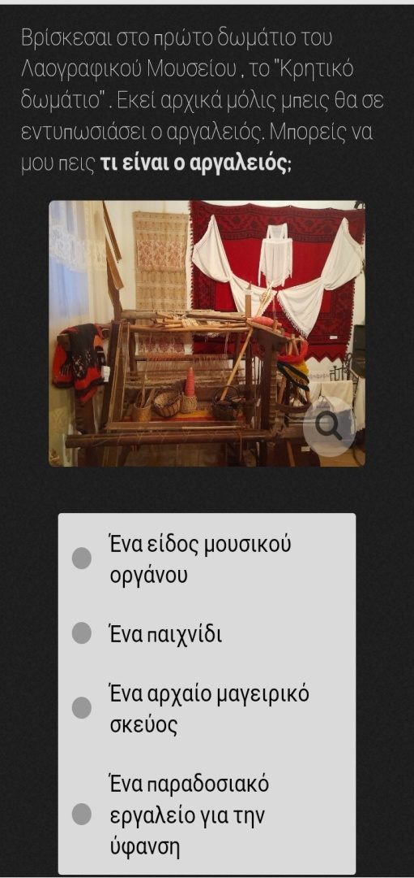
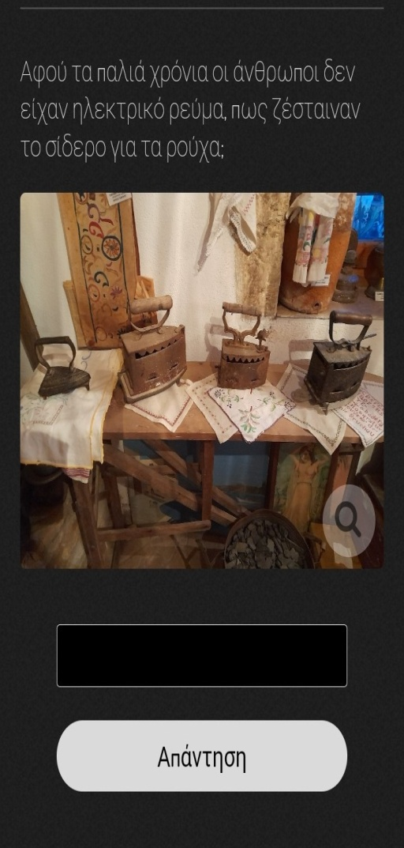
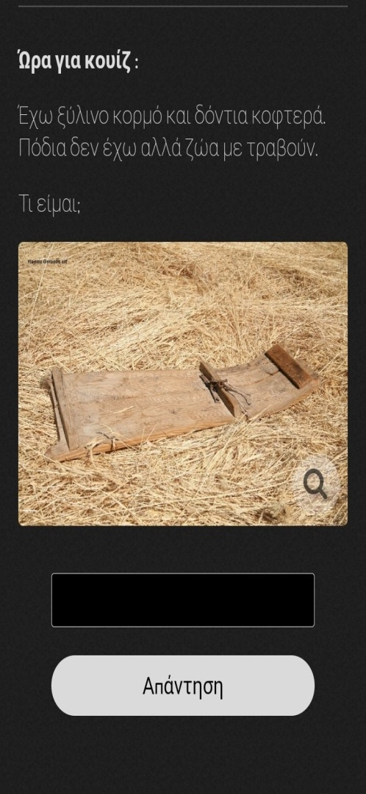
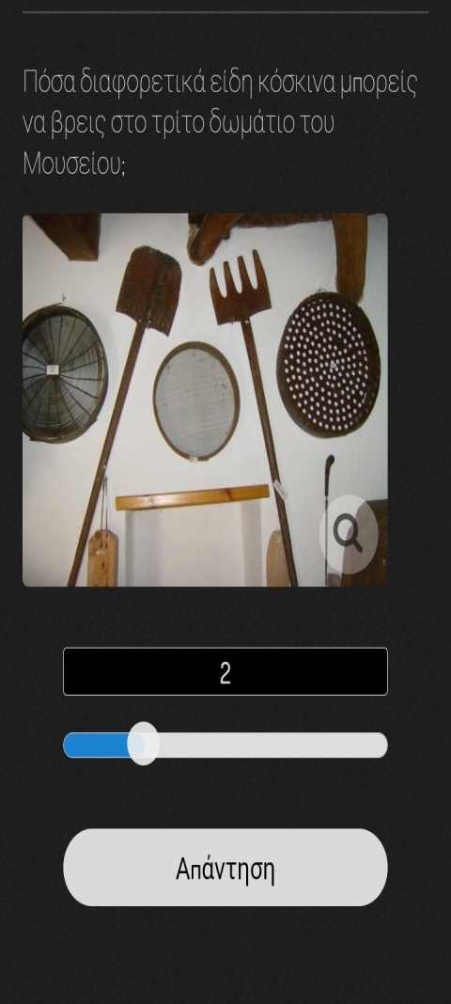
ΚΟΥΙΖ ΠΑΙΧΝΙΔΙΟΥ

Slide 18
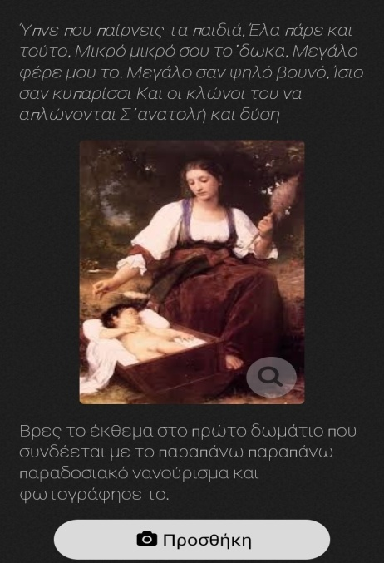
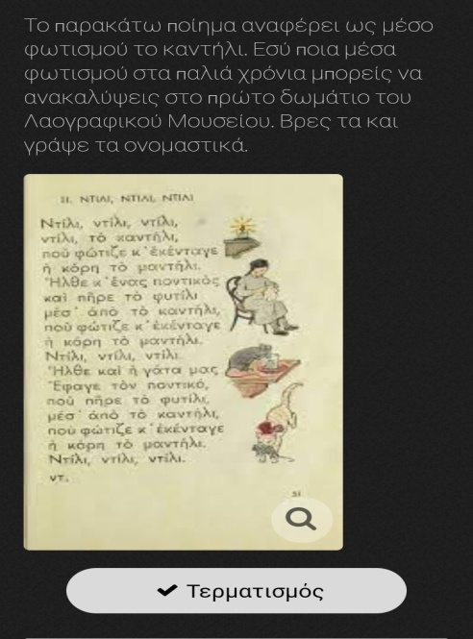
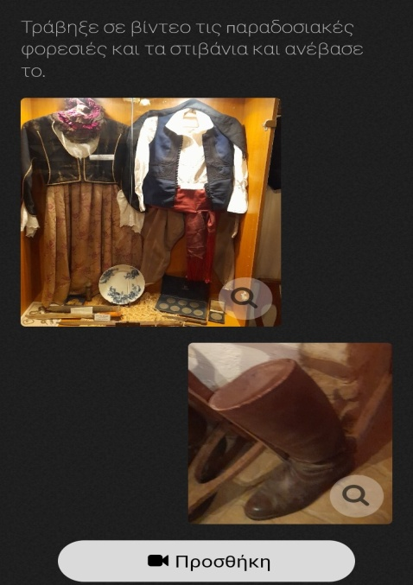
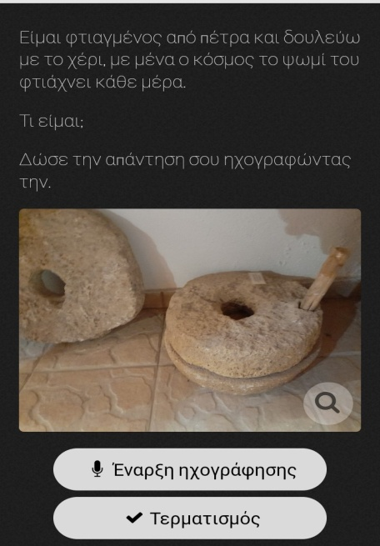
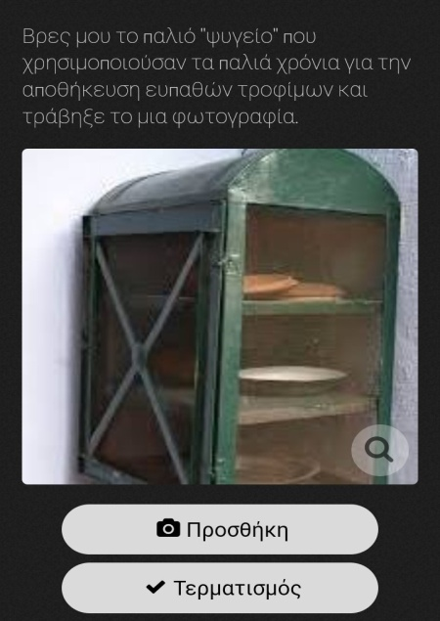
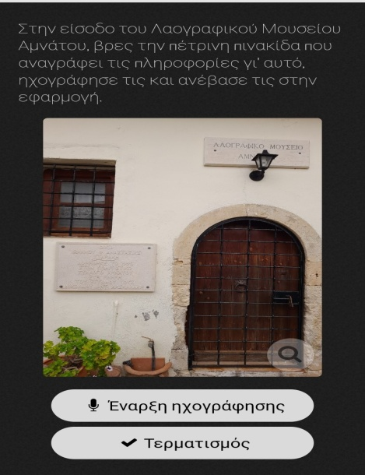
ΑΠΟΣΤΟΛΕΣ ΠΑΙΧΝΙΔΙΟΥ

Slide 19

Μεθοδολογία Έρευνας
Α΄ΦΑΣΗ: ΈΡΕΥΝΑ ΕΙΔΙΚΩΝ
1
Είδος έρευνας:
Ποιοτική έρευνα ανάλυσης περιεχομένου
4
Επεξεργασία δεδομένων:
Atlas-ti
Μονάδα ανάλυσης η πλήρης απάντηση
10 ερευνητικοί άξονες και επιμέρους
κατηγορίες ανάλυσης
2
5
Δείγμα έρευνας:
3 Ειδικοί στην ΕξΑΕ
Περίοδος εκτέλεσης της έρευνας:
Σεπτέμβριο του 2024.
3
Μέσα συλλογής δεδομένων:
Ερωτηματολόγιο με ερωτήσεις ανοιχτού και κλειστού τύπου
6
Εγκυρότητα και Αποτελεσματικότητα του συστήματος κατηγοριοποίησης:
Αντικειμενικότητα (objectivity),
Εξαντλητικότητα (exhaustivity)
Καταλληλότητα (correctness)
Αμοιβαίου αποκλεισμού (exclusivity)

Slide 20

Αποτίμηση Ε.Υ από τους Ειδικούς 1/3
Το εκπαιδευτικό υλικό συμμορφώνεται με τις αρχές και τη μεθοδολογία της εξ αποστάσεως εκπαίδευσης.
Επιστημονική συνοχή / Τεκμηρίωση του ΕΥ
Απλή και κατανοητή παρουσίαση του γνωστικού αντικειμένου.
Ευχρηστία του ΕΥ
Υποστήριξη και καθοδήγηση του εκπαιδευόμενου στη μελέτη του.
Υποστήριξη της αλληλεπίδρασης με τον εκπαιδευόμενο στη μελέτη του.
Δυνατότητα Αυτοαξιολόγησης στον εκπαιδευόμενο
Σαφήνεια του σκοπού και των προσδοκώμενων αποτελεσμάτων
Ο εκπαιδευόμενος δεν κουράζεται από μεγάλο όγκο πληροφοριών.
Το ύφος γραφής είναι φιλικό και προσδίδει αμεσότητα και οικειότητα στον λόγο.
Τα κουμπιά που χρησιμοποιήθηκαν στο Ε.Υ. είναι κατανοητά και αναγνωρίσιμα.

Slide 21
Αποτίμηση Ε.Υ από τους Ειδικούς 2/3
Το εκπαιδευτικό υλικό έχει δημιουργηθεί σύμφωνα με τις αρχές της πολυμεσικής μάθησης.
Το εκπαιδευτικό υλικό συνδυάζει κείμενο, εικόνες και αφήγηση για την κατανόηση (Πολυμεσική Αρχή, Τροπικότητα)
Αποφεύγει περιττές πληροφορίες (Συνοχή),
Χρησιμοποιεί φιλική γλώσσα σε δεύτερο πρόσωπο (Προσωποποίηση)
Περιλαμβάνει φιλικό ήχο και χαρακτήρα (Φωνή, Εικόνα).
Διαχωρίζει το περιεχόμενο σε ενότητες (Κατάτμηση)
Παρέχει οπτική σήμανση (Σηματοδότηση)
Εισάγει το γνωστικό αντικείμενο με προπαρασκευαστικές δραστηριότητες (Προπαίδευση).
Στο Ε.Υ. υπάρχει συνδυασμός κείμενου και εικόνας για την παρουσίαση του γνωστικού αντικειμένου.
Στο Ε.Υ. υπάρχουν διαδραστικές δραστηριότητες που παρέχουν ανατροφοδότηση στους εκπαιδευόμενους.
Το Ε.Υ. παρέχει σαφείς οδηγίες στους εκπαιδευόμενους για την υλοποίηση των δραστηριοτήτων και εργασιών.

Slide 22

Αποτίμηση Ε.Υ από τους Ειδικούς 3/3
Δυνατά στοιχεία του ΕΥ
Προτάσεις βελτίωσης του ΕΥ
Το υλικό είναι πλήρως εμπλουτισμένο και ευχάριστο στη χρήση.
Ενσωμάτωση της εφαρμογής Actionbound που ενισχύει τη διαδραστικότητα.
Σαφής δομή που διευκολύνει την κατανόηση του περιεχομένου.
Πολυμέσα και δραστηριότητες που παρακινούν την ενεργή συμμετοχή και τη βαθύτερη κατανόηση των μαθητών.
Η χρήση πιο φωτεινών και ζωντανών χρωμάτων θα έκανε το υλικό πιο ελκυστικό για παιδιά Δημοτικού. (ΕΙΔ2)
Λάθη στις δραστηριότητες Actionbound. Ορισμένες σωστές απαντήσεις δεν αναγνωρίζονται. (ΕΙΔ3)
Η ΕΙΔ1 δεν προτείνει αλλαγές, υποδεικνύοντας την υψηλή συνολική ποιότητα του υλικού.

Slide 23
Μεθοδολογία Έρευνας
Β΄ΦΑΣΗ: ΈΡΕΥΝΑ ΜΑΘΗΤΩΝ
Επεξεργασία δεδομένων:
Atlas-ti
Μονάδα ανάλυσης η πλήρης απάντηση
9 ερευνητικοί άξονες και επιμέρους
κατηγορίες ανάλυσης
1
Είδος έρευνας:
Ποιοτική έρευνα ανάλυσης περιεχομένου
4
2
Δείγμα έρευνας:
15 Μαθητές Στ΄τάξης Δημοτικού
5
Περίοδος εκτέλεσης της έρευνας:
Οκτώμβριο - Νοέμβριο του 2024.
3
Μέσα συλλογής δεδομένων:
Ερωτηματολόγιο με ερωτήσεις ανοιχτού τύπου
6
Εγκυρότητα και Αποτελεσματικότητα του συστήματος κατηγοριοποίησης:
Αντικειμενικότητα (objectivity),
Εξαντλητικότητα (exhaustivity)
Καταλληλότητα (correctness)
Αμοιβαίου αποκλεισμού (exclusivity)
Για την εξασφάλιση της αξιοπιστίας των απαντήσεων, τα ερωτηματολόγια που δόθηκαν στους συμμετέχοντες ήταν ανώνυμα.

Slide 24


Αποτίμηση Ε.Υ από τους μαθητές 1/4
1
Ερευνητικό Ερώτημα - Ποιες είναι οι απόψεις των μαθητών γι΄ αυτή τη μορφή διδασκαλίας στη γνωριμία της πολιτιστικής κληρονομιάς;
Ενδιαφέρουσα, διασκεδαστική και ελκυστική, εκφράζοντας επιθυμία επανάληψής της.
Το υλικό συνέβαλε στην εκμάθηση της πολιτιστικής κληρονομιάς, ανεξάρτητα από τις διαφορετικές εμπειρίες τους.
2
Ερευνητικό Ερώτημα - Ποιες είναι οι στάσεις των μαθητών όσον αφορά την ευχρηστία του συγκεκριμένου εκπαιδευτικού υλικού;
Η πλειονότητα των μαθητών βρήκε το υλικό εύχρηστο, με λίγους να το χαρακτηρίζουν μέτριο σε δυσκολία.

Slide 25
Αποτίμηση Ε.Υ από τους Μαθητές 2/4
3
Ερευνητικό Ερώτημα - Ποια είναι τα μειονεκτήματα και οι αστοχίες του εκπαιδευτικού υλικού;
Οι μαθητές στην πλειοψηφία τους είχαν θετική εμπειρία με το υλικό χωρίς να αναφέρουν αλλαγές.
Κάποιοι μαθητές ανέφεραν τεχνικές δυσκολίες ή λιγότερο ελκυστικά στοιχεία στο παιχνίδι, τα οποία εξέλαβαν ως μειονεκτήματα του συνολικού υλικού.
4
Ερευνητικό Ερώτημα - Ποιοι είναι οι τρόποι βελτίωσης του εκπαιδευτικού υλικού;
Οι μαθητές εξέφρασαν πλήρη ικανοποίηση για το υλικό, με ορισμένους να επικεντρώνονται κυρίως στην ενίσχυση του παιχνιδιού όπως χρήση tablet, γρίφους, περισσότερες ερωτήσεις, νικητή με έπαθλο και μεγαλύτερη διάρκεια.

Slide 26

Αποτίμηση Παιχνιδιού από τους Μαθητές 3/4
5
Ερευνητικό Ερώτημα - Ποιες είναι οι απόψεις των μαθητών ως προς την προσβασιμότητα και ευχριστία του παιχνιδιού επαυξημένης πραγματικότητας;
Οι μαθητές βρήκαν το παιχνίδι επαυξημένης πραγματικότητας εύχρηστο και προσβάσιμο, με τους περισσότερους να το χαρακτηρίζουν «πανεύκολο».
Μερικοί ανέφεραν προβλήματα σύνδεσης αλλά συνολικά η εμπειρία τους ήταν θετική.
6
Ερευνητικό Ερώτημα - Ποια είναι τρία πλεονεκτήματα του παιχνιδιού επαυξημένης πραγματικότητας;
Διαφορετικοί τρόποι απάντησης
Χρήση του κινητού
Διαδραστικά στοιχεία
7
Ερευνητικό Ερώτημα - Ποια είναι τρία μειονεκτήματα του παιχνιδιού επαυξημένης πραγματικότητας;
Μικρή τη διάρκεια
Τεχνικές δυσκολίες
Η ανάγνωση κειμένων

Slide 27
Αποτίμηση Παιχνιδιού από τους Μαθητές 4/4
8
Ερευνητικό Ερώτημα - Ποιες είναι οι προτάσεις βελτίωσης του παιχνιδιού επαυξημένης πραγματικότητας;
Aύξηση της διάρκειας του παιχνιδιού
Τεχνική υποστήριξη
Αφήγηση του κειμένου
9
Ερευνητικό Ερώτημα - Ποιες είναι οι απόψεις των μαθητών για το παιχνίδι επαυξημένης πραγματικότητας ως νέο εκπαιδευτικό εργαλείο για τη γνωριμία της πολιτιστικής κληρονομιάς;
Θετική άποψη για το παιχνίδι Ε.Π
Χρήσιμο για τη μάθηση της πολιτιστικής κληρονομιάς επισημαίνοντας τη διαδραστικότητα, τη διασκέδαση και την ευκολία του.

Slide 28

Συμπεράσματα - Συσχετίσεις
Με βάση τις απαντήσεις των ειδικών, το εκπαιδευτικό υλικό συμμορφώνεται με τις αρχές της εξ αποστάσεως εκπαίδευσης και της πολυμεσικής μάθησης.
Οι μαθητές βρήκαν το Ε.Υ ενδιαφέρον, εύχρηστο και διασκεδαστικό στη μάθηση. (Καμπύλης, 2017; Σταυγιαννουδάκης & Καλογιαννάκης, 2019).
Το εκπαιδευτικό υλικό συνδυάζει κείμενο, εικόνες, ήχο, βίντεο και γραφικά, διευκολύνοντας την κατανόηση του περιεχομένου και ενθαρρύνοντας την ενεργή συμμετοχή των μαθητών. (Σκαράκη, 2018)
Οι μαθητές αξιολόγησαν το εκπαιδευτικό υλικό ως αποτελεσματικό. Τα ευρήματα συμφωνούν με προηγούμενες μελέτες επιβεβαιώνοντας την αποτελεσματικότητα του υλικού στην ενίσχυση της μαθησιακής διαδικασίας. (Παπαφιλίππου, 2016; Κατσαντώνης, 2017)

Slide 29

Συμπεράσματα - Συσχετίσεις
Το παιχνίδι Ε.Π κρίθηκε εύκολα προσβάσιμο και ελκυστικό για τους μαθητές. (Τσαχάκη, 2019)
Προηγούμενες έρευνες επιβεβαιώνουν τη συμβολή των χωροευαίσθητων εκπαιδευτικών παιχνιδιών στη μαθησιακή διαδικασία. (Li & Wang, 2020; Huizenga 2009)
Τα θετικά χαρακτηριστικά του παιχνιδιού, όπως η ποικιλία στις απαντήσεις, η χρήση κινητού και η συμμετοχή μέσω πολυμέσων αναδεικνύει ότι μαθησιακά περιβάλλοντα με πλούσια ερεθίσματα αυξάνουν το ενδιαφέρον και την ενασχόληση των μαθητών, ενισχύοντας την εκπαιδευτική εμπειρία. (Chen et al., 2017)

Slide 30

Περιορισμοί Έρευνας
Μικρό μέγεθος δείγματος
Έλλειψη τεχνολογικής υποστήριξης
Άνιση πρόσβαση στο διαδίκτυο
Ένα δείγμα 15 μαθητών είναι αρκετά περιορισμένο, κάτι που μπορεί να μειώσει την αξιοπιστία και την αντιπροσωπευτικότητα των ευρημάτων.
Η απουσία απαραίτητης τεχνολογικής υποδομής ή υποστήριξης, μπορεί να επηρέασε την ποιότητα και την αφομοίωση του υλικού από τους μαθητές.
Μαθητές με ασταθή σύνδεση ή χωρίς πρόσβαση στο διαδίκτυο είχαν περιορισμένη δυνατότητα συμμετοχής, γεγονός που ενδεχομένως επηρέασε την εμπειρία τους και υπονόμευσε την αξιοπιστία των ευρημάτων.

Slide 31



Προτάσεις για Μελλοντική Έρευνα
Διερεύνηση της αποτελεσματικότητας του εκπαιδευτικού υλικού σε μεγαλύτερο αριθμό μαθητών, ώστε να εξαχθούν πιο έγκυρα και αξιόπιστα συμπεράσματα σχετικά με τη μαθησιακή εμπειρία και την κατανόηση του πολιτιστικού περιεχομένου.
Προσαρμογή του Ε.Υ για εφαρμογή και αξιολόγηση σε διαφορετικές ηλικιακές ομάδες ή σε διαφορετικές βαθμίδες.

Slide 32


Τέλος Παρουσίασης
Σας ευχαριστώ πολύ για την προσοχή σας!

